Slide 1
Control de conexión a red de parques eólicos
Autor: Emilio Liaño de la fuente
Cotutor: Manuel García Plaza
Tutor: Ricardo Granizo Arrabé

Slide 2
Índice
Introducción
Objetivos
Panorama actual
Controlador y simulación
Modelo de la Planta
Algoritmo de control
Conclusiones

Slide 3
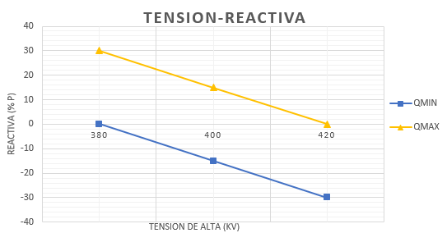
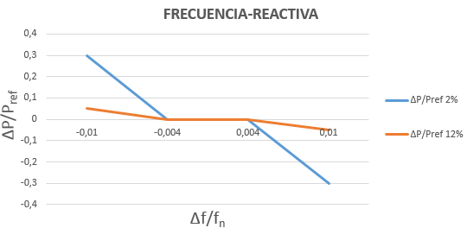
Introducción
Gran importancia de los parques eólicos en la red española
Exigencias del código de red:

Slide 4
objetivos
Modelar el circuito de conexión a red en Simulink
Desarrollo del control de tensión–reactiva según del P.O. 7.4
Encontrar caso de estudio para los que la planta sin control corrige mejor que el control

Slide 5
Panorama actual
Control jerarquizado en tres niveles
Controladores PI
Realimentación de potencia reactiva, tensión o factor de potencia

Slide 6
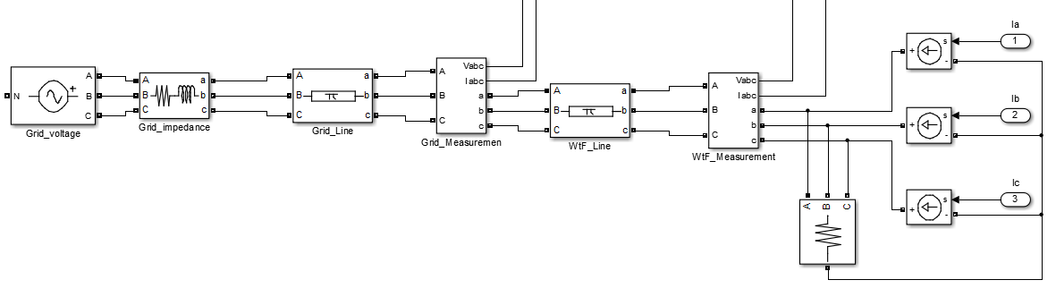
Modelo de la Planta
Modelo del conjunto
Líneas aéreas
Parque
Equivalente de red
Medidores

Slide 7
Algoritmo de control
Partes del control:
Generación de consigna según el código de red
Realimentación de las señales
Bloque del controlador PI

Slide 8
Conclusiones del primer ensayo
Es imposible seguir el código de red con entrega nula de potencia activa
A mayor potencia activa generada más fácil es seguir el código de red

Slide 9
Conclusiones del segundo ensayo

Slide 10
Estudios futuros

